Slide 1
Transizione manuale

Slide 2
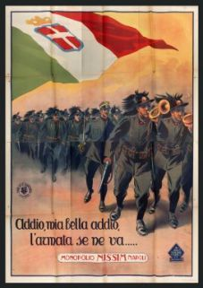
Canto nato durante il Risorgimento, che successivamente venne cantato nelle guerre che sono seguite. Per i soldati questa canzone serviva a esprimere alla patria che le si voleva bene “come alla mamma e alla fidanzata”.

Slide 3
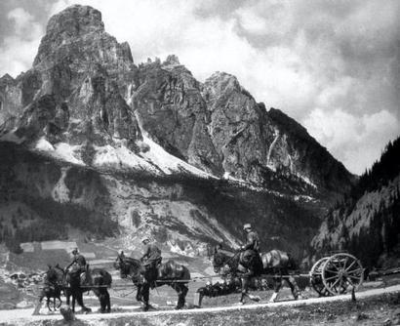
TA PUM
Ta-pum era il caratteristico rumore che i soldati italiani sentivano stando in trincea quando i tiratori austriaci sparavano con il loro fucile Mannlicher M95. Infatti gli spari partivano da lontano e prima veniva sentito il rumore dell'arrivo del proiettile, "TA" e successivamente il suono della detonazione, "PUM".

Slide 4
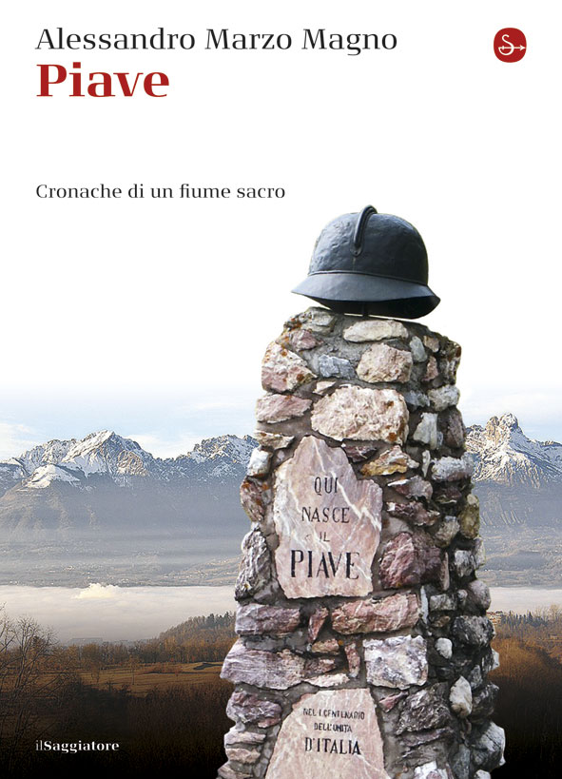
LA LEGGENDA DEL PIAVE
La parte meridionale del corso del Piave diventa una linea strategica importante nel novembre 1917 dopo la grave sconfitta di Caporetto. Dopo il passaggio sulla riva destra del resto delle armate italiane e la distruzione dei ponti, il fiume rappresenta la linea di difesa contro le truppe austriache e tedesche. Entrambe le truppe non sono mai riusciti a stabilirsi oltre la sponda destra del fiume. La linea di difesa italiana, infatti, resiste fino all'ottobre 1918 quando, dopo la vittoriosa battaglia di Vittorio Veneto, gli avversari furono sconfitti e si giunse all'armistizio del 4 novembre 1918.

Slide 5
Quel mazzolin di fiori
è un canto popolare italiano, composto da un autore anonimo nel XIX secolo. Questa canzone, nonostante non avesse alcuna relazione con la guerra, fu la più cantata dagli alpini durante la prima guerra mondiale e da allora divenne famosa in tutt'Italia.

Slide 6
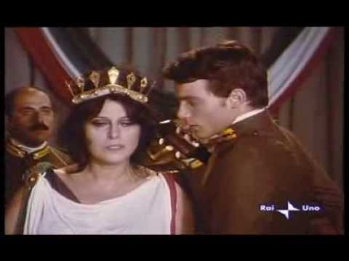
'O SURDATO 'NNAMMURATO
è una delle più famose canzoni in lingua napoletana. La canzone descrive la tristezza di un soldato che combatte al fronte durante la Prima guerra mondiale e che soffre per la lontananza dalla donna di cui è innamorato.

Slide 7
Scuola Secondaria di I grado
Alunni Classi 3°B – 3°E
Le foto della manifestazione

Slide 8
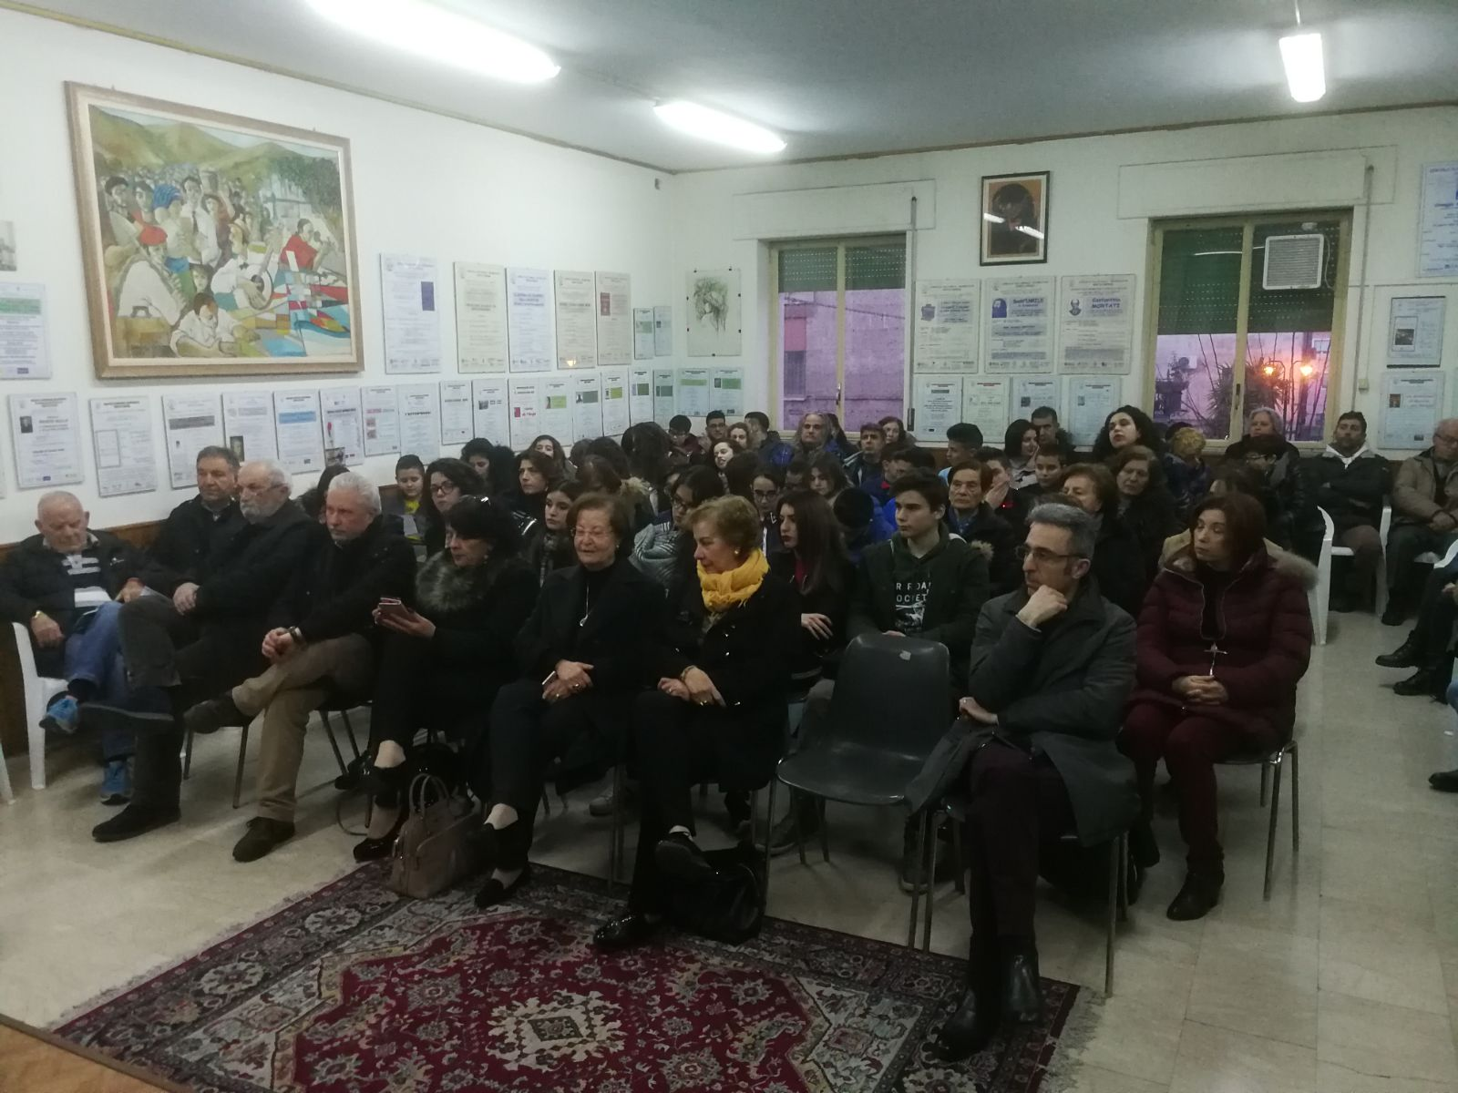

Slide 9
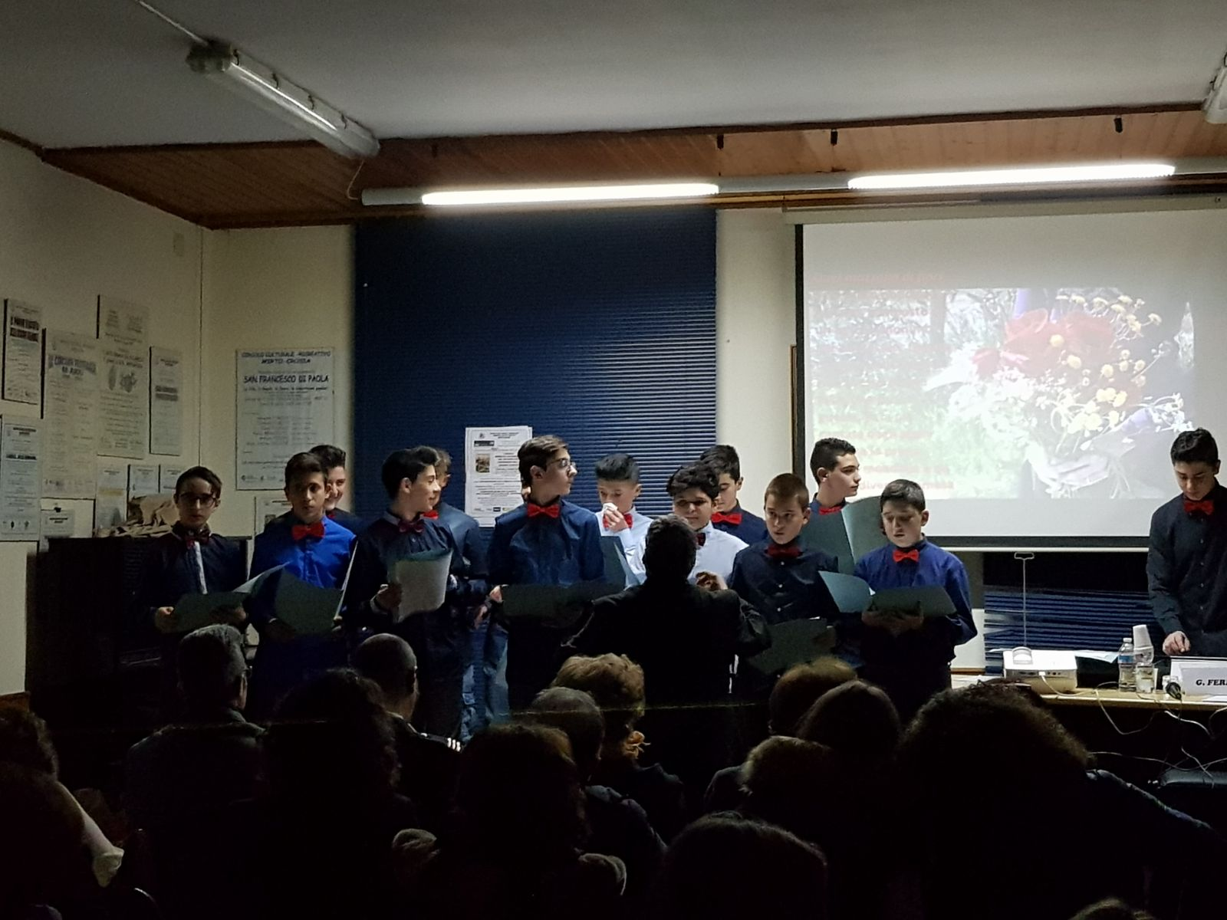

Slide 10
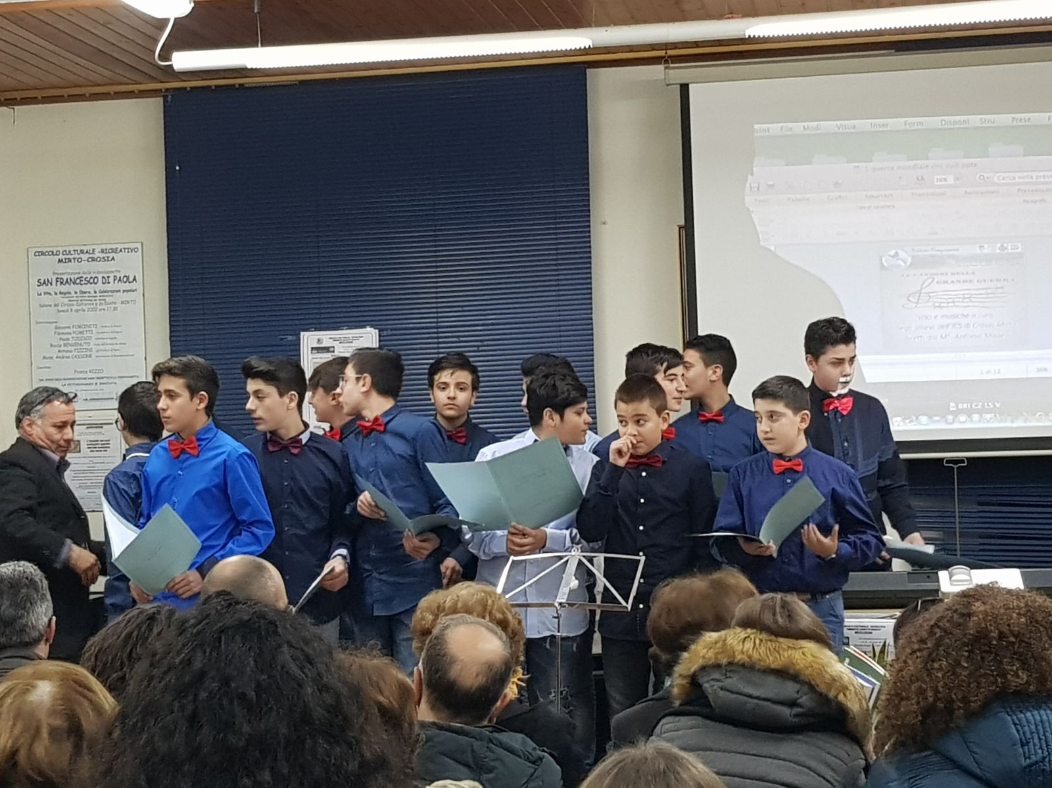

Slide 11
